Slide 1
1 AC
5
Thème 4
Mouvement et interactions
Leçon 2
Vitesse d’un corps
Tâche 3
Déterminer la nature du mouvement à partir de la représentation de la vitesse

Slide 4


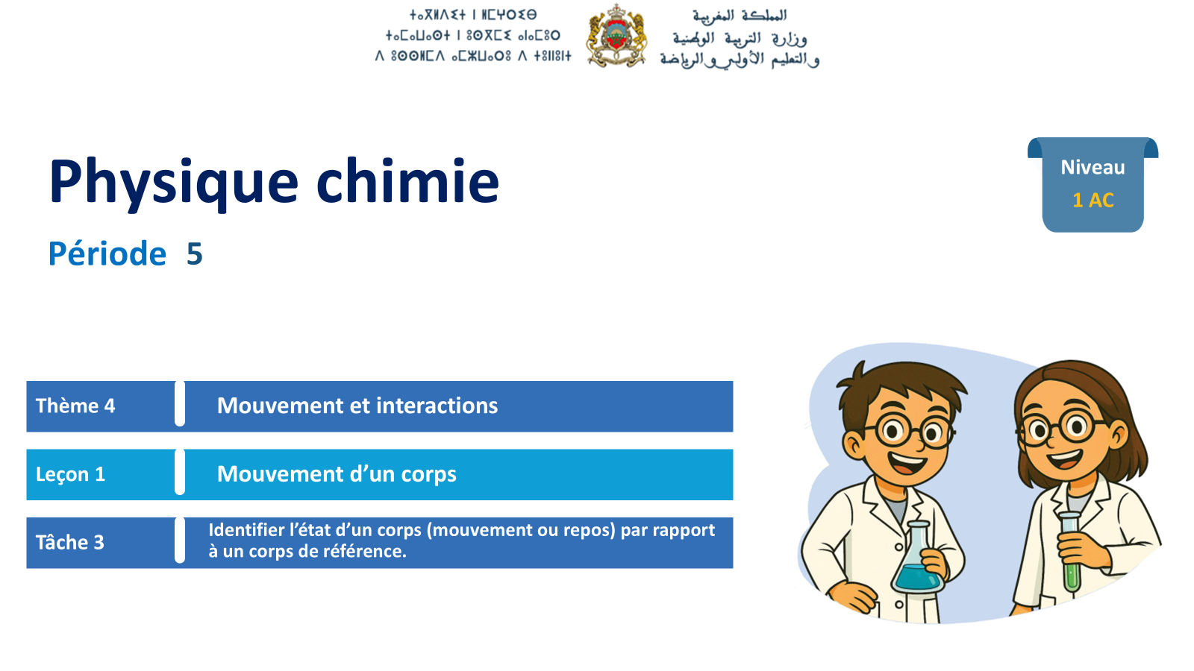







Matériel nécessaire
Matériel de l’enseignant
Matériel de l’élève

Slide 5
Repérage dans le chapitre
Séance 1
Déterminer la nature du mouvement d’un corps mobile
Séance 2
Déterminer la vitesse d’un corps mobile
Séance 3
Déterminer la nature du mouvement à partir de la représentation de la vitesse

Slide 6
Orientations didactiques
Tâche à réussir
La tâche principale de cette séance repose sur le savoir faire suivant : Déterminer la nature du mouvement à partir de la représentation de la vitesse
L’objectif est d’amener les élèves à lire et interpréter une représentation graphique de l’évolution de la vitesse en fonction de temps pour déterminer si un mouvement est uniforme , retardé ou accéléré.
Stratégie
Favoriser la participation active des élèves.
Utiliser des supports variés pour faciliter la compréhension .
Organiser les activités de manière progressive.
Pratiquer de la modélisation
Conceptions erronées
des élèves
Mauvaise interprétation des axes et unités
Croire qu’une grande vitesse signifie toujours un mouvement accéléré
Confondre la direction et le sens d’une flèche

Slide 7

Structure de la séance
1
Ouverture de la séance
10 min
2
Modelage
10 min
3
Pratique collective
10 min
4
Pratique en binôme
12 min
5
Pratique autonome
10 min
6
Clôture
3 min

Slide 8
10 min

Slide 9

Bonjour ! Prêts à démarrer notre séance ? Allons-y

Slide 10

O
Le rituel
(2 min)

Slide 11
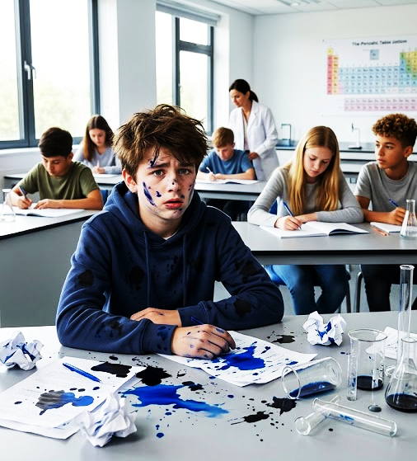
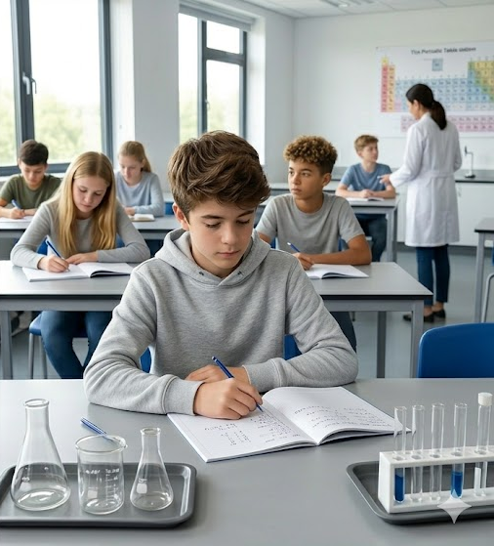
Observez ces images : à votre avis, quel comportement positif mettent-elles en évidence ?
L’enseignant.e fait participer les élèves pour qu’ils expriment ce qu’ils comprennent de l’image.

Slide 12
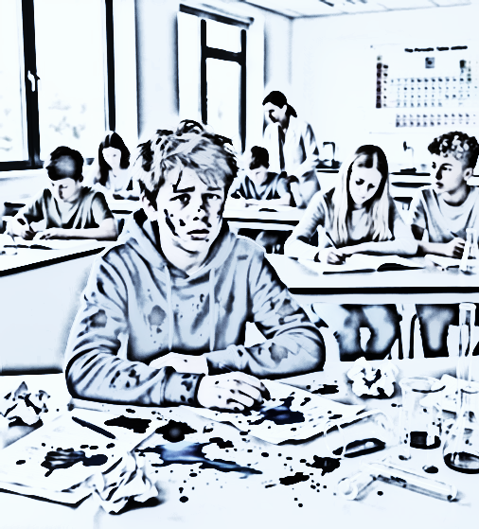

À l’école, je dois prendre soin de moi et de mon espace de travail pour mieux apprendre.
L’enseignant.e demande à 2 élèves de lire . Il veille à ce que ce comportement règne le long de la séance

Slide 13
O
Réactivation des prérequis
(6 min)

Slide 14

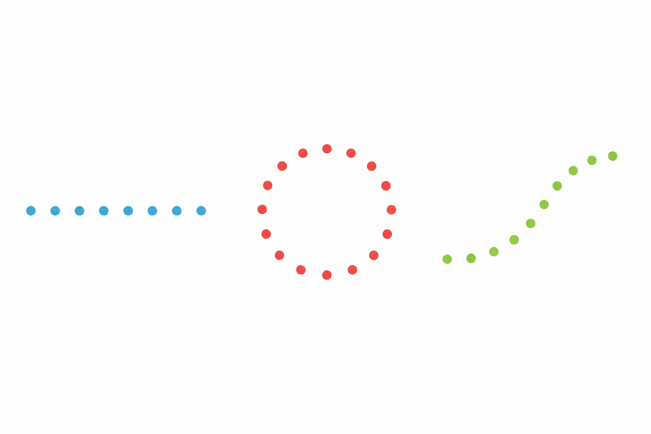
Maintenant nous allons faire un rappel de quelques notions . Utiliser vos ardoises pour répondre
L’enseignant demande à un élève de lire la consigne .
Indiquer le type de la trajectoire dans les cas suivants :
……………………..………………
…………………………………………
…………………..……………………

Slide 15
Rappelez-vous qu’il existe trois types de trajectoire : rectiligne (ligne droite), curviligne (ligne ni droite ni cercle) et circulaire (ligne cercle)
Le type de chaque trajectoire :
……………………..………………
…………………………………………
…………………..……………………
Trajectoire rectiligne
Trajectoire circulaire
Trajectoire curviligne

Slide 16
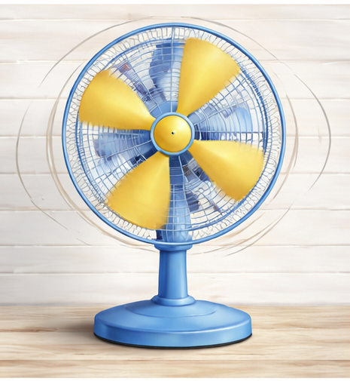
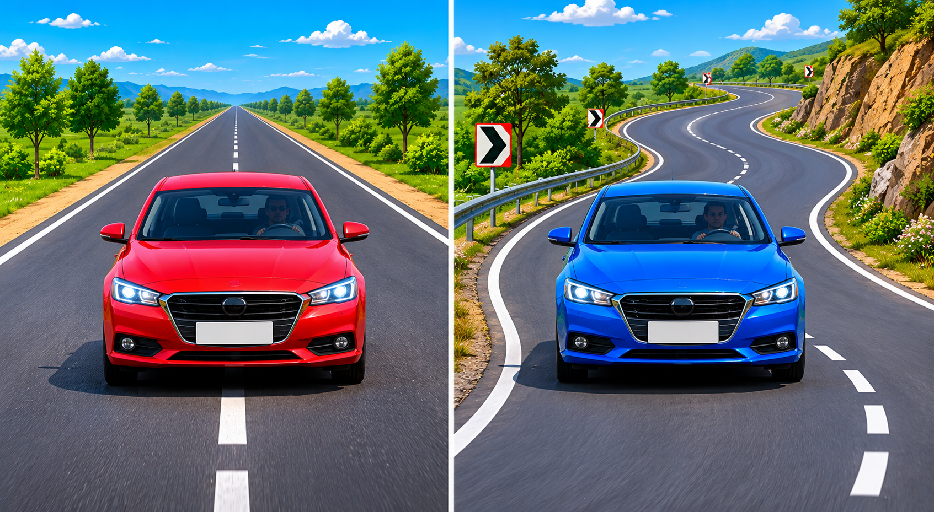
Indiquer le type de mouvement dans chaque cas
Réponse individuelle sur ardoise. L’enseignant désigne 2 élèves pour expliquer leurs réponses à la classe
Indiquer le type de mouvement dans chaque cas
……………………..………………
…………………………………………
…………………..……………………

Slide 17
On distingue deux types de mouvement : mouvement de translation (qui peut être translation rectiligne , translation curviligne , translation circulaire) et mouvement de rotation
Indiquer le type de mouvement dans chaque cas
Translation rectiligne
…………………..……………………
rotation
Translation curviligne
……………………..………………
…………………………………………

Slide 18



Maintenant , choisir la formule qui permet de calculer la vitesse
Réponse individuelle sur ardoise. L’enseignant désigne 2 élèves au hasard pour lire la vitesse
La relation qui permet de calculer une vitesse est :
$V=\frac{d}{t}$
$V=\frac{t}{d}$
$$V=d×t$$
A
B
C

Slide 19


La vitesse d’un objet est le rapport de la distance parcourue pendant une durée t.
La relation qui permet de calculer une vitesse est :
$V=\frac{d}{t}$
$V=\frac{t}{d}$
$$V=d×t$$
A
B
C

Slide 20


O
Déclaration de la tâche
de la séance
(2 min)

Slide 21

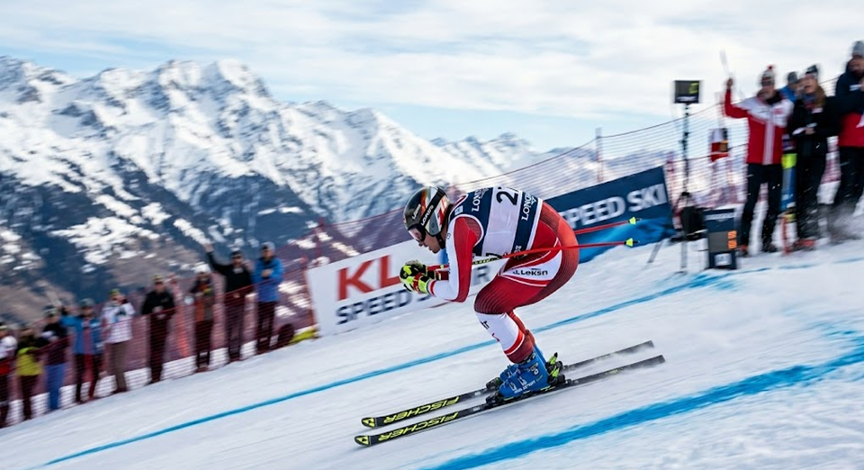

Avant d’aborder notre tâche d’aujourd’hui, observons la situation suivante :
L’enseignant.e explique la situation, demande aux élèves de donner des réponses
Lors d’une épreuve de ski de vitesse, le skieur a un mouvement rectiligne et semble aller de plus en plus vite
Comment varie la vitesse du skieur au cours du mouvement?

Slide 22
À la fin de cette séance, vous serez capables de
L’enseignant présente la tâche et l’inscrit au tableau. Il demande à deux élèves de la lire à voix haute. Il explicite ensuite le verbe d’action ainsi que le critère de réponse
Déterminer la nature du mouvement à partir de la représentation de la vitesse

Slide 23
O
Introduction
à la tâche

Slide 24

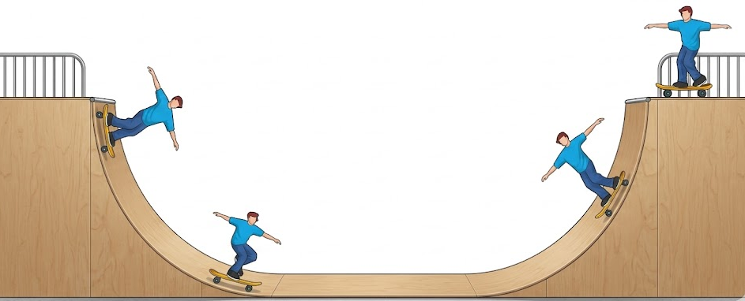
Avant de réaliser la tâche d’aujourd’hui , nous allons définir les caractéristiques de la vitesse.
Qui peut me décrire le mouvement du skateur ?
L’enseignant demande aux élèves de répondre.

Slide 25
La direction et le sens du mouvement changent selon la position du skateur sur la trajectoire. La valeur de la vitesse n’est pas constante.
L’enseignant explique le mouvement du skateur en mettant en évidence sa trajectoire, la variation de sa vitesse et le changement du sens du mouvement.
Le skateur change de direction et de sens de mouvement
Sa vitesse change au cours de mouvement.

Slide 26
Pour décrire le mouvement , on représente la vitesse par une flèche qui a la même direction et le même sens que le mouvement.
L’enseignant demande aux élèves de faire
On représente la vitesse par une flèche :
Indique le sens
La direction de la flèche correspond à la direction du mouvement
Le sens de la flèche correspond au sens du mouvement.
Indique la valeur
Indique la direction
La longueur de la flèche est liée à la valeur de sa vitesse.

Slide 27
Pour représenter la vitesse lors d’un mouvement on commence par la direction. La direction est la tangente à la trajectoire.
L’enseignant rappel les trois types de trajectoire . Il explique davantage comment tracer la tangente de chaque trajectoire
La direction de la vitesse est tangente à la trajectoire
trajectoire rectiligne
trajectoire circulaire
trajectoire curviligne

Slide 28
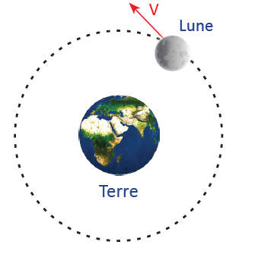
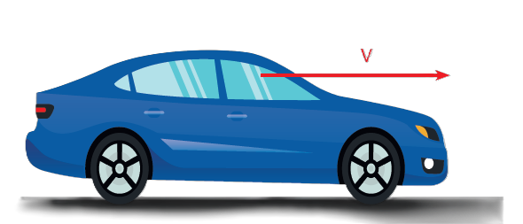
Le sens de la flèche correspond au sens du mouvement (vers le haut/le bas, vers la droite/gauche).
L’enseignant explique davantage

Slide 29
La longueur de la flèche est proportionnelle à la valeur de sa vitesse.
L’enseignant explique davantage
A
B
La vitesse de la moto à la position B est plus grande que la vitesse à la position A.
La longueur de la flèche est proportionnelle à la valeur de la vitesse.

Slide 31

M
Tâche principale

Slide 32
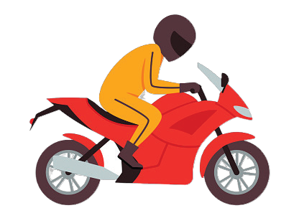
Voici notre tâche principale. Je vais vous montrer comment déterminer la nature du mouvement à partir de la représentation de la vitesse
L’enseignant.e explique la tâche . Il explique le verbe d’action (déterminer = trouver , chercher )et le critère de réponse (valeur de la vitesse)
Tâche principale
Les images ci-dessous montrent la représentation de la vitesse d’une moto dans deux positions différentes.
Déterminer la nature du mouvement de cette moto.

Slide 33
Pour réaliser ma tâche, je suis les étapes suivantes :
L’ensiegnant.e explique ce qu’il va faire dans chaque étape
1
Déterminer le type de la trajectoire de la moto.
Rectiligne
Circulaire
Curviligne
2
Étudier la variation de la vitesse dans les différentes positions.
reste constante
diminue
augmente
3
Déterminer la nature du mouvent de la moto.
Uniforme
Retardé
Accéléré

Slide 34
Première étape : Je déterminer le type de la trajectoire de la moto.
L’enseignant.e verbalise le raisonnement , il utilise le tableau pour montrer la direction
1.
Déterminer le type de la trajectoire de la moto.
ne change pas
La direction de la vitesse . . . . .. . . . . . . . . . . . . . . . .
rectiligne
La trajectoire est . ……... . .

Slide 35
Deuxième étape : J’étudier la variation de la vitesse dans les différentes positions. Je compare la longueur de flèche dans les deux positions.
L’enseignant.e insiste sur la longueur des fléches.
2.
Étudier la variation de la vitesse dans les différentes positions.
 | Position 1 | Position 2
Longueur de flèche | ………………………………….. | ………………………………
3 cm
1 cm
diminue
La vitesse . . . . . . . . . . . . . .

Slide 36
Troisième étape : Je détermine la nature du mouvent de la moto. Je sais que la trajectoire est rectilgne et la vitesse diminue, alors le mouvement est rectiligne retardé
L’enseignant.e rappelle le type de la trajectoire et comment varie la vitesse
3.
Déterminer la nature du mouvent de la moto.
rectiligne
La trajectoire est : …………………
Le mouvement est …...….
rectiligne retardé
La vitesse : ……………………..
dimunie

Slide 37

Pratique guidée collective
10 min

Slide 38
Maintenant , je vais vous poser quelques questions . Utilisez vos ardoises et soyez attentifs
L'enseignant.e choisit au hasard deux élèves pour justifier oralement leur choix.. Il est important de vérifier la compréhension et de soutenir les élèves en cas de besoin
La vitesse d’un objet est définie par :
A
un nombre , un sens
C
une ligne , un sens , une longueur
B
une unité , une direction
B
une direction, un sens et une valeur

Slide 39
La vitesse a trois caractéristiques : la direction , le sens et la valeur
L'enseignant.e demande à 2 élèves de lire la réponse. Il peut le faire en chorale si possible
La vitesse d’un objet est définie par :
A
un nombre , un sens
C
une ligne , un sens , une longueur
B
une unité , une direction
B
une direction, un sens et une valeur

Slide 40
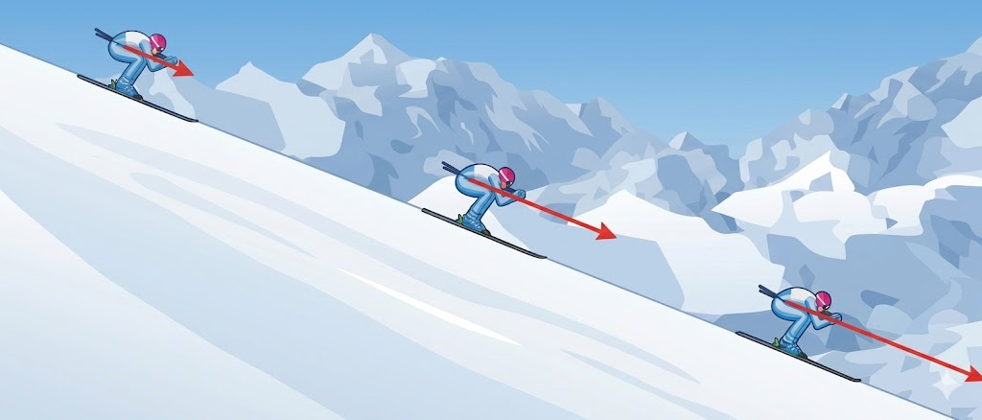
Observez bien l’image avant de répondre.
L'enseignant veille à ce que les élèves comprennent la question avant de répondre
Quel est le type de la trajectoire du skieur ?
A
rectiligne
B
curviligne
C
circulaire

Slide 41
La direction de la vitesse ne change pas , alors la trajectoire est rectiligne
L'enseignant.e choisit au hasard deux élèves pour justifier oralement leur choix. Il demande à un élève de lire la réponse
la trajectoire du skieur
A
rectiligne
B
curviligne
C
circulaire

Slide 42
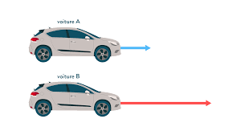
Choisir la réponse correcte
L'enseignant veille à ce que les élèves comprennent la question avant de répondre
Laquelle des deux voitures a une grande vitesse ?

Slide 43
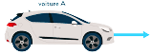
Bonne réponse : la flèche de la vitesse de la voiture B a une longueur plus grande
L'enseignant.e choisit au hasard deux élèves pour justifier oralement leur choix.
Laquelle des deux voitures suivantes a la vitesse la plus grande ?

Slide 44
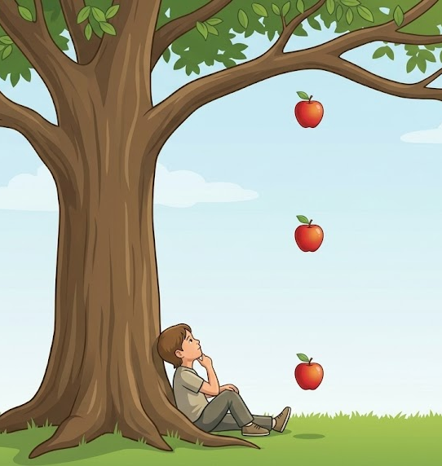
Observez l’image et répondre à la question
L'enseignant.e choisit au hasard deux élèves pour justifier oralement leur choix.
le mouvement de la pomme est :
A
Rectiligne accéléré
B
Curviligne accéléré
C
Circulaire accéléré

Slide 45
La réponse correcte est A : la flèche représentant la vitesse garde la même direction et sa longueur augmnete
L'enseignant.e choisit au hasard deux élèves pour justifier oralement leur choix.
le mouvement de la pomme est :
A
Rectiligne accéléré
B
Curviligne accéléré
C
Circulaire accéléré

Slide 46
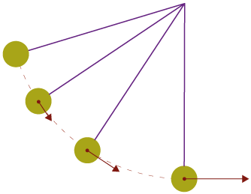
Observez l’image et répondre à la question
L'enseignant.e choisit au hasard deux élèves pour justifier oralement leur choix.
le mouvement de la bille est :
A
curviligne accéléré
B
circulaire uniforme
C
Circulaire accéléré

Slide 47
La réponse correcte est C : la longueur des flèches augmente et la trajectoire est circulaire .
L'enseignant.e choisit au hasard deux élèves pour justifier oralement leur choix.
le mouvement de la bille est :
A
curviligne accéléré
B
circulaire uniforme
C
Circulaire accéléré

Slide 48
10 min

Slide 49
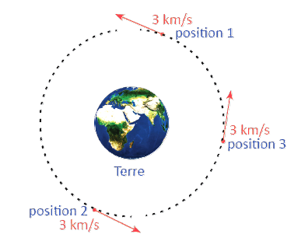
On passe maintenant aux activités du livret. Ouvrez la page 62 : Je m’entraîne en binôme. Vous commencez seul, puis vous échangez et comparez vos réponses avec votre camarade.
L’enseignant·e accorde suffisamment de temps au travail individuel avant la discussion en binôme. Il circule pour contrôler et donner des indications en cas de blocage.
1
L’image ci-contre, montre les positions d’un satellite artificiel qui tourne autour de la Terre.
Déterminer la nature du mouvement du satellite.

Slide 50
On doit suivre les mêmes étapes
L’enseignant·e réalise des démonstrations lorsque cela est nécessaire et invite les élèves à verbaliser et à justifier leurs réponses.
1. Déterminer le type de la trajectoire du satellite.
change
La direction de la vitesse . . . . .. . . . . . . . . . . . . . . . .
Alors
circulaire
La trajectoire est ……………………….

Slide 51
On observe toujours le schéma et on compare la valeur de la vitesse ou la longueur de la flèche
L’enseignant·e réalise des démonstrations lorsque cela est nécessaire et invite les élèves à verbaliser et à justifier leurs réponses.
2. Étudier la variation de la vitesse dans les différentes positions.
 | Position 1 | Position 2 | Position 3
Valeur de la vitesse | ………………………………….. | ………………………………….. | …………………………………..
3 km/s
3 km/s
3 km/s
reste constante
La vitesse . . . . . . . . . . . . . .

Slide 52
Maintenant, on recapitule : le satellite tourne autour de la terre avec une vitesse constante
L’enseignant·e réalise des démonstrations lorsque cela est nécessaire et invite les élèves à verbaliser et à justifier leurs réponses.
3. Étudier la variation de la vitesse dans les différentes positions.
circulaire
La trajectoire : . . . . . . . . . . . . . .
circulaire uniforme
Le mouvement : . . . . . . . . . . . . . .
reste constante
La vitesse . . . . . . . . . . . . .

Slide 53
12 min

Slide 54

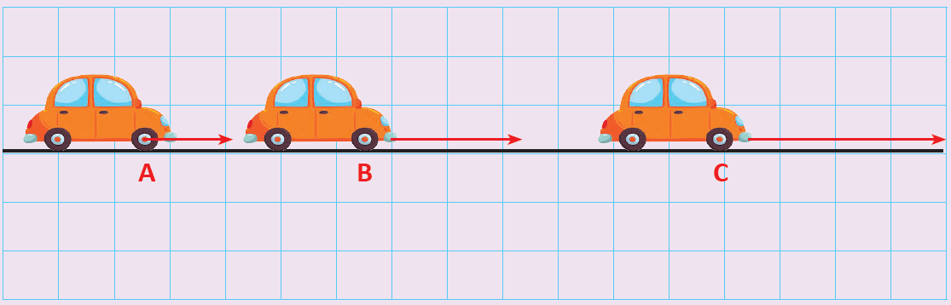
Maintenant c’est le moment de travailler tout seul. Voir le livret p 63 «je m’entraîne seul » .
L’enseignant·e circule dans la classe pour repérer les élèves en difficulté .
L’image ci-dessous, montre la représentation de la vitesse d’une voiture-jouet dans trois positions différentes.
Déterminer la nature de mouvement de la voiture sur la trajectoire illustrée dans cette image.

Slide 55

Le temps est terminé. Corrigeons ensemble l’exercice.
L’enseignant·e fait participer les élèves à la correction en leur demandant de présenter leurs réponses et de les justifier.
Temps Écoulé

Slide 56
A vous! Montrez-moi comment vous avez résolu cet exercice.
L’enseignant·e fait passer un élève pour la correction, puis mobilise le reste de la classe pour analyser la réponse, identifier les erreurs et rappeler les étapes à respecter.
1. Déterminer le type de la trajectoire de la voiture.
ne change pas
La direction de la vitesse . . . . .. . . . . . . . . . . . . . . . .
rectiligne
La trajectoire est ……………………….

Slide 57
A vous! Montrez-moi comment vous avez résolu cet exercice.
L’enseignant·e fait passer un élève pour la correction, puis mobilise le reste de la classe pour analyser la réponse, identifier les erreurs et rappeler les étapes à respecter.
2. Étudier la variation de la vitesse dans les différentes positions.
 | Position A | Position B | Position C
Longueur de la flèche | ………………………………….. | ………………………………….. | …………………………………..
1,5 cm
2,2 cm
3,6 cm
augmente
La vitesse . . . . . . . . . . . . . .

Slide 58
A vous! Montrez-moi comment vous avez résolu cet exercice.
L’enseignant·e fait passer un élève pour la correction, puis mobilise le reste de la classe pour analyser la réponse, identifier les erreurs et rappeler les étapes à respecter.
3. Déterminer la nature du mouvent de la voiture.
rectiligne
La trajectoire : . . . . . . . . . . . . . .
rectiligne accéléré
Le mouvement : . . . . . . . . . . . . . .
augmente
La vitesse . . . . . . . . . . . . .

Slide 60

Qui peut me dire ce que nous avons appris aujourd’hui?

Slide 61
La tâche principale de la séance est :
L’enseignant.e donne un rappel de la séance.
Déterminer la nature du mouvement à partir de la représentation de la vitesse

Slide 62
Pour réussir votre tâche , observez l'orientation de la flèche dans différentes positions et la longueur de la flèche (indique la valeur de la vitesse ).
L’enseignant fait participer les élèves pour rappeler les connaissances clés de la séance. Il demande aux élèves de remplir la carte mentale
NATURE DU MOUVEMENT
Trajectoire
direction de la flèche
La vitesse
La longueur de la flèche
………………..
………………..
………………..
………………..
………………..
………………..
………………..
………………..
………………..

Slide 63
Pour réussir votre tâche , observez l'orientation de la flèche dans différentes positions et la longueur de la flèche (indique la valeur de la vitesse ).
L’enseignant fait participer les élèves pour rappeler les connaissances clés de la séance. Il demande aux élèves de remplir la carte mentale
NATURE DU MOUVEMENT
Trajectoire
direction de la flèche
La vitesse
La longueur de la flèche
rectiligne
circulaire
curviligne
constante
augmente
diminue
Mouvement uniforme
Mouvement accéléré
Mouvement retardé

Slide 64
On termine par la carte lexicale suivante.
Faire participer les élèves à la lecture de la carte.
4
MA CARTE LEXICALE
Je retiens
mots
Termes thématiques
Ma tâche
Vitesse
Uniforme
Retardé
Accéléré
Représentation
Déterminer la nature du mouvement à partir de la représentation de la vitesse
Verbes de consigne
Déterminer
Étudier
Déduire
Structures pour répondre
La vitesse …………………………………………………………………
Le trajectoire ……………………………………………………………………………
Le mouvement est : …………………………………………………………………………..

Slide 65
Bravo à tous ! Révisez dans le livret ce qu’on a vu aujourd'hui et effectuer l’exercice suivant:
L’enseignant incite les élèves à faire l’exercice à la maison et clôt la séance.
Exercices de consolidation : 3 p. 65

Slide 66

A la prochaine séance!

